Slide 1
Čokoládové brownies s fazolemi

Slide 2
Budete potřebovat
Korpus :
300g fazolí
3 vejce
150g kvalitní hořké čokolády
100g cukru
30g kakaa
1 lžička kypřícího prášku
4 lžíce oleje
Krém :
1 kelímek smetany na šlehání
Stužovač

Slide 3
Postup : korpus
1. Nejdříve si dám nad páru nebo do vodní lázně rozpustit čokoládu. Pozvolna.
2. Fazole sliju a tyčovým mixérem je rozmixuji úplně do hladka. V průběhu mixování přidám 4 lžíce oleje.
3. Celá vejce vyšlehám spolu s cukrem do husté pěny
4. Fazolovou hmotu promíchám s čokoládou, pak s vaječnou pěnou a nakonec přidám kakao se lžičkou kypřícího prášku.
5. Formu vyložím pečícím papírem, stěrkou do ní urovnám hmotu a dám péct na 175 stupňů asi na 35 - 40 minut.

Slide 4
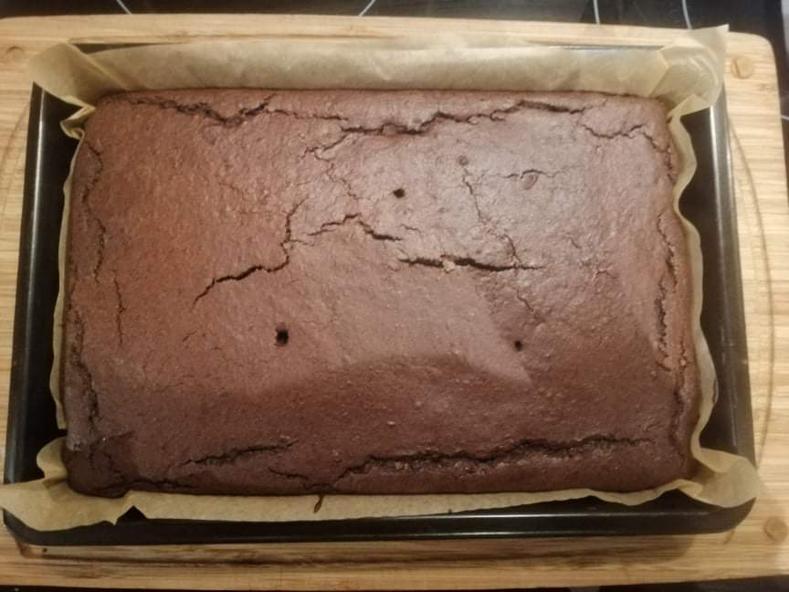
Postup: krém
Nalijeme si smetanu do nádoby a přidáme stužovač , ihned šleháme na nejvyšší výkon do požadované hustoty ! POZOR ! Nešlehejte moc ať vám nevznikne máslo .
Dáme na upečené brownies a na vrch nastrouháme čokoládu . HOTOVO!

Slide 5
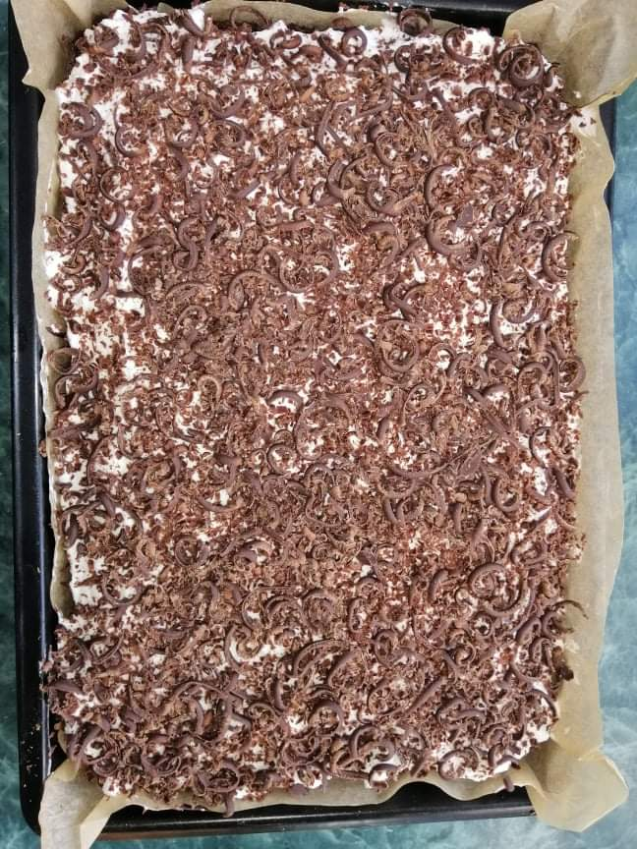
Upravila jsem
Na brownies jsem přidala krém a nastrouhanou čokoládu
V korpusu jsem odebrala vanilkový cukr nebo vanilkový extrak

Slide 6
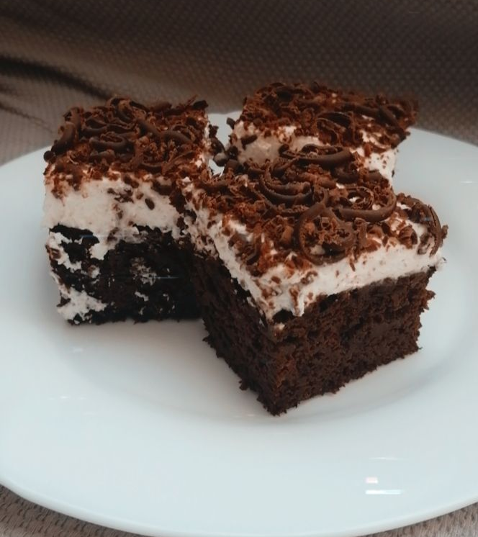
Výsledek
Přeji dobrou chuť

